Slide 1
DNT
kompetanse i Norges største friluftslivsorganisasjon

Slide 2
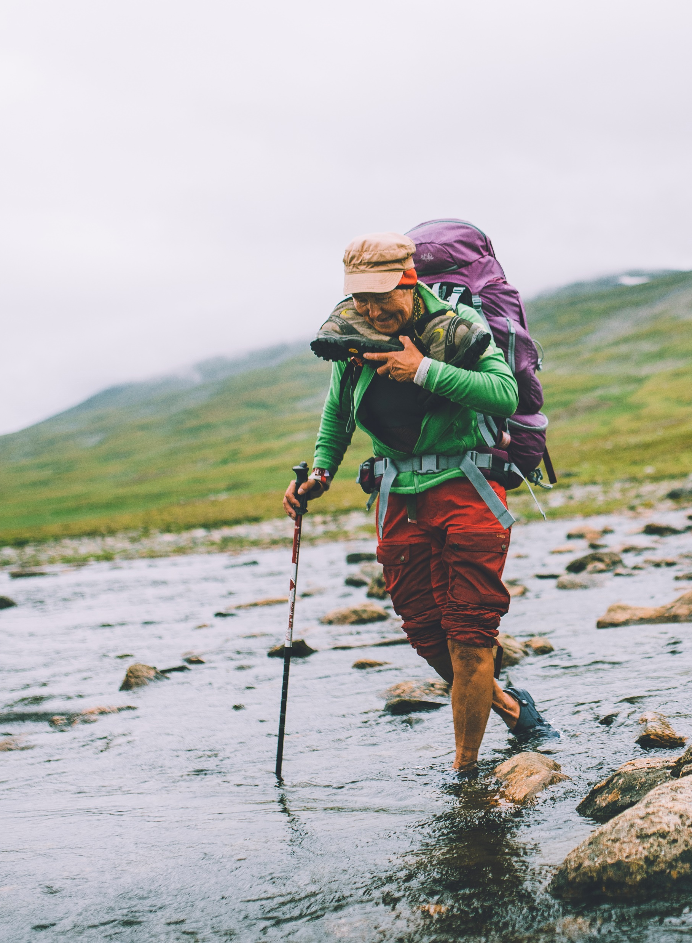
Foto: Marius Dalseg
Kompetanseløftet
Rett kompetanse på rett plass!
All aktivitet i DNT skal ledes eller organiseres av personer med riktig og oppdatert kompetanse.

Slide 3
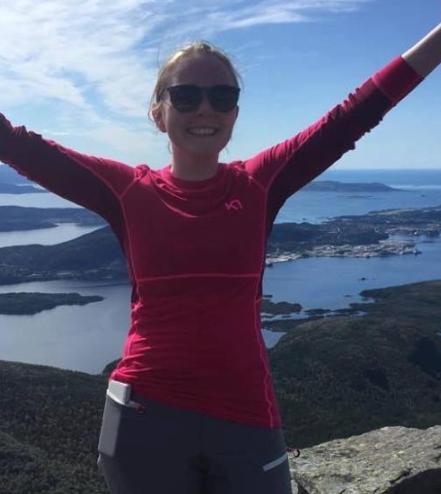
Sunniva er DNT ambassadør i Flora Turlag!
DNT Ambassadørkurset er på 3 timar
Kurset tek du digitalt på kursportalen MOTIMATE
Alle frivillige og tillitsvalde i DNT bør ta kurset ☺
DNT Ambassadør-kurset er eit grunnleggande kurs som ligg i botn for alle turleiarkursa i DNT sin turleiarstige. Digitalt kurs vert repetert når ein går vidare på turleiarkurs.
Bli ein DNT ambassadør du og!

Slide 4
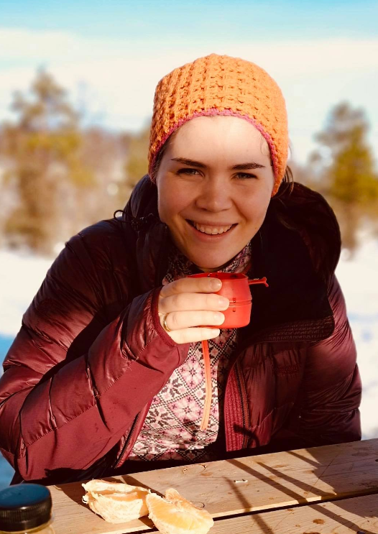
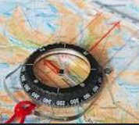
Evelyn er DNT Aktivitetsleiar i Barnas Turlag Askvoll
Aktivitetsleiarkurs er på 3 timar
Er i hovudsak ei utdanning berekna på Barnas Turlag
DNT Ambassadør på førehand
Evelyn kan leie enkle lokale aktivitetar for Barnas Turlag, FTU og andre grupper
Førstehjelp?
Ein bør ha eit 3-timars førstehjelpskurs som er tilpassa den gruppa ein skal leie
Det er ingen utløpsdato for aktivitetsleiarkurset

Slide 5
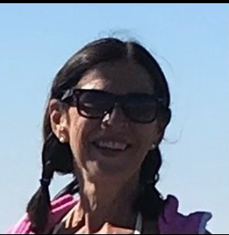
Siv er DNT Nærturleiar i Flora Turlag
Nærturleiarkurset varer 4 timar, og alle tek DNT Ambassadør-kurs på førehand
Kva turar kan Siv ta folk med på?
Kortare dagsturar og enkle aktivitetar i nærmiljøet på veg eller sti der ho er godt kjent
Førstehjelp?
DNT anbefalar 3 timars førstehjelpskurs og repetisjon kvart 5. år
Utløpsdato?
Nærturleiarkurset går ikkje ut på dato.
Ein bør halde turleiarkompetansen sin ved like ved å leie turar med jamne mellomrom.

Slide 6
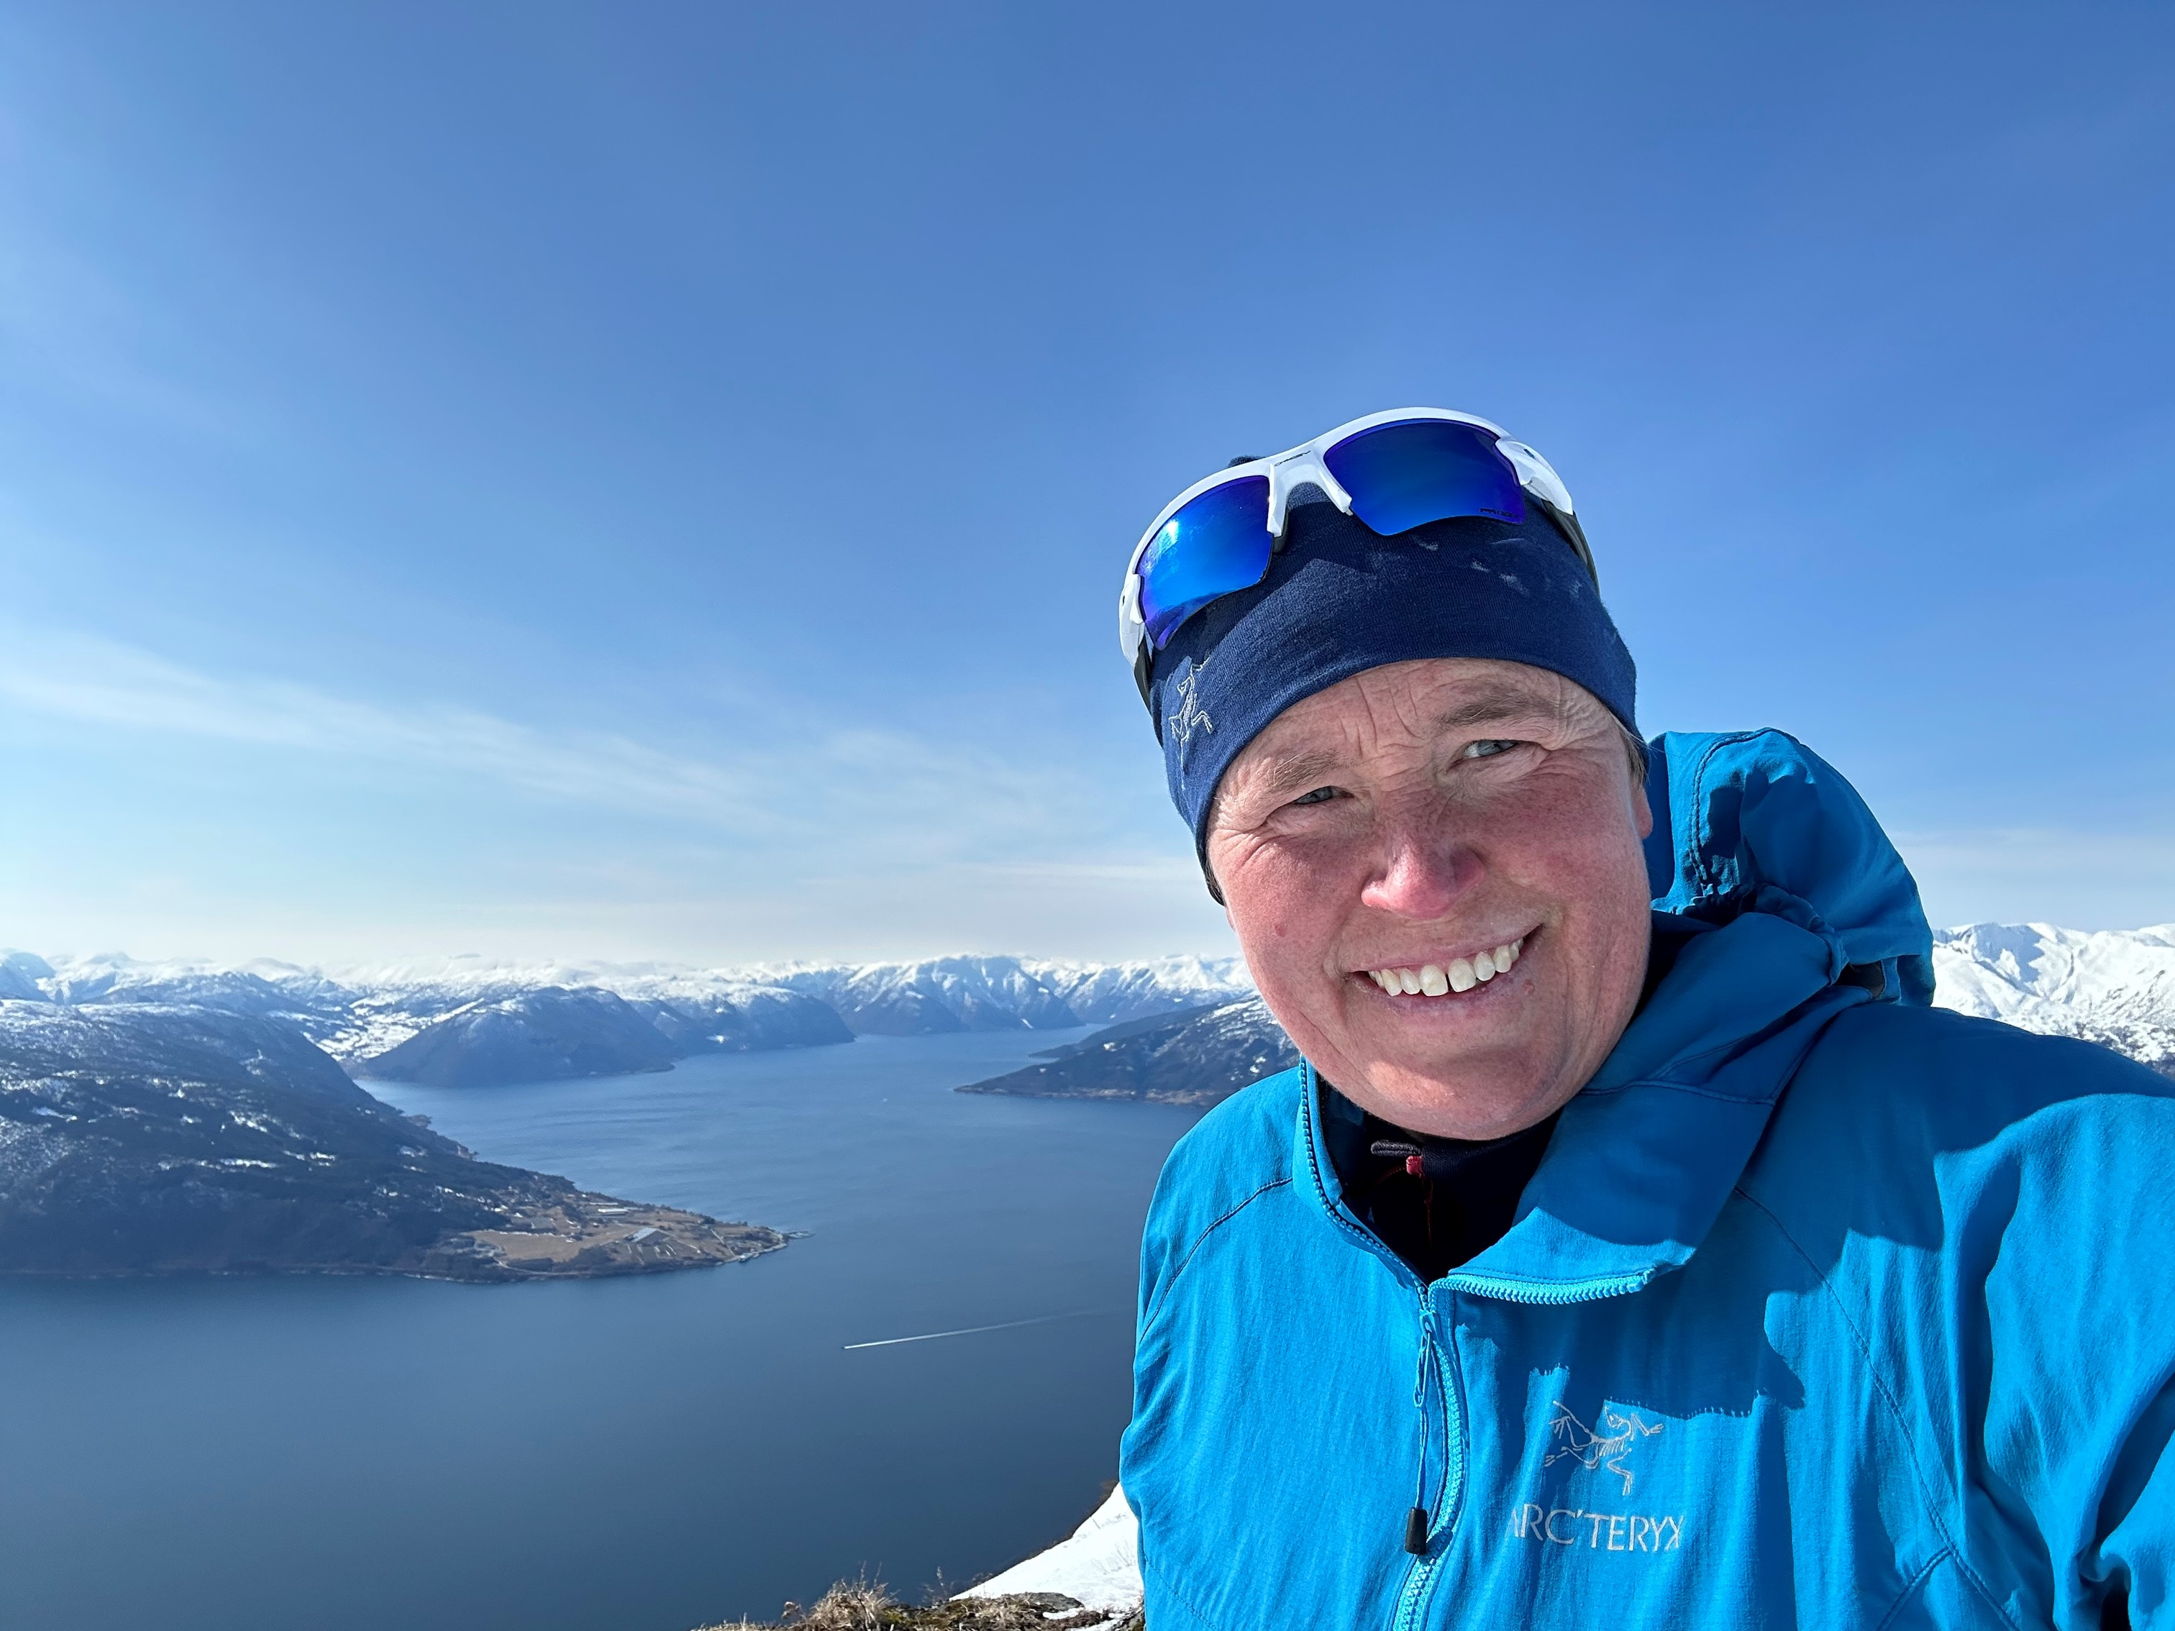
Siv Merete er DNT grunnleggande turleiar i Flora Turlag
Korleis bli grunnleggande turleiar?
DNT ambassadørkurs
2 dagars kurs grunnleggande turleiar
Kva turer kan Siv Merete ta folk med på? Turar på sti og veg i lavlandet, hovedsakleg på sommarstid
Førstehjelp?
DNT anbefalar 6 timars NF-godkjent dagskurs eller tilsvarande. Oppfrisking kvart 5. år
Godkjenning som grunnleggande turleiar i DNT går ikkje ut på dato.

Slide 7
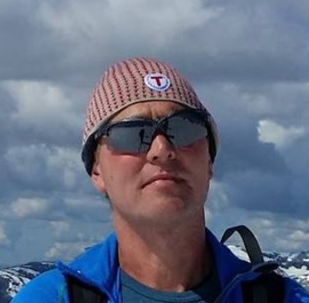
Per Tore er DNT sommarturleiar i
Indre Sunnfjord Turlag
Sommarturleiarkurs varer i 5 dg evt to langhelger
Må søkje om opptak.
Ein sommarturleiar kan leie turar av fleire dagars varigheit i høgfjell og krevande terreng, også utanfor merka stiar og løyper sommar og haust
Førstehjelp?
DNT anbefalar NF grunnkurs førstehjelp for friluftsliv (15 timar) og oppfrisking kvart 5. år.
Godkjenninga varer i 5 år.

Slide 8
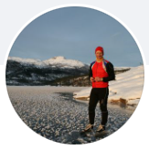
Stig er DNT vinterturleiar i Flora Turlag!
Kurs for å bli vinterturleiar har ei varigheit på 7 dagar evt 3 helger.
Må oppfylle krav om erfaring og brei kunnskap om ferdsel i vinterfjellet for å bli tatt opp på kurset.
Kva turar kan Stig ta folk med på?
Turar på høgfjellet vinterstid, i terrengklassifisering 0 og 1 (KAST). Dette betyr ferdsel vinterstid i terreng klassifisert som 0=ikkje kredterreng og 1= Enkelt terreng
Førstehjelp?
NF grunnkurs førstehjelp for friluftsliv (15 timer), eller tilsvarande. Repetisjon: oppfriskning hvert 5.år
Godkjenning for 5 år i gangen.

Slide 9
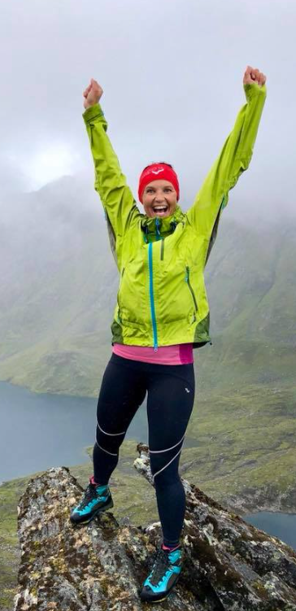
Vigdis er kursleiar i DNT Sogn og Fjordane
Kvalifisering: Må minst vere sommarturleiar, ha lang erfaring i friluftsliv og vere eigna for å formidle kunnskap for å bli tatt opp på kurset.
Kursleiarkurset har varigheit på 30 timar
Kva kurs kan Vigdis vere kursleiar på?
DNT ambassadør, nærturleiar, aktivitetsleiar, grunnleggande turleiar, sommarturleiar, kart og kompass
Førstehjelp?
DNT anbefalar NF grunnkurs førstehjelp for friluftsliv (15 timar) og oppfrisking kvart 5. år.
Utløpsdato?
Kursleiarar vert godkjent for 10 år i gangen.
Det er DNT sentralt som re-godkjenner kursleiarar

Slide 10
DNT: Generelt om re-godkjenning av turleiarar:
Ansvarleg for re-godkjenning av sommar- og vinterturleiar ligg formelt hos DNT Sogn og Fjordane. Ein kan avtale med kvart turlar korleis ein følgjer opp dette i praksis

Slide 11
Krav til innpass i turlederstigen på lokale enkeltoppdrag (Midlertidig ordning)
Det vil av og til være behov for innplassering av turledere på enkeltoppdrag. Dersom kandidaten er
svært godt kjent med ruta og området turen skal i, og innehar ellers nødvendig kompetanse til å
gjennomføre en trygg tur,
kan medlemsforeninger innplassere turledere til spesifikke turer for å opprettholde aktivitet.

Slide 12
Innpass i turlederstigen
Primært ønsker vi at alle turledere i DNT tar turlederkurs!
Det er likevel mulig å søke om innpass i turlederstigen på bakgrunn av:
Friluftsfaglig utdanning
Erfaring
Oppdaterte retningslinjer
Ingen innpass for DNT ambassadør, nærtur, aktivitetsleder eller grunnleggende turlederkurs
man kan bli tatt opp til sommerturlederkurs uten grunnleggende turlederkurs om man har ambassadørkurs, er svært godt kjent med DNT og DNTs tilbud, og man kan dokumentere at man behersker alle praktiske ferdigheter det stilles krav til i et grunnleggende turlederkurs
Felles for alle er krav om gjennomført DNT ambassadørkurs
Notes:
Presiser at dette IKKE er normalen, vi vil helst at folk tar kurs for å få lik opplæring i hele DNT og bli gode DNT-ambassadører. DNT driver ikke med guiding, og gjennom våre kurs og turer bygger vi gode risikofellesskap

Slide 13
Sommerturleder
For søkere med bakgrunn i utdanning:
60 studiepoeng friluftsliv fra en norsk høyere utdanningsinstitusjon, og gode ferdigheter innen:
Orientering i sommerfjellet under krevende forhold
Gruppeledelse
Gjennomført «NF grunnkurs førstehjelp for friluftsliv» eller tilsvarende siste 5 år.
Kandidaten må være godt kjent med DNTs hytte- og rutenett, og dokumentere minst 5 egenturer i sommerfjellet med flere dagers varighet, utenom utdanningen.
For søkere med bakgrunn i erfaring:
Være svært godt kjent med DNTs hytte- og rutenettet
Være svært godt kjent med ansvarlig medlemsforening
Ha ledet minst 10 turer med flere dagers varighet, eller 20 dagsturer, i fjellet for DNT
Anbefalingsbrev fra aktuell medlemsforening
Gode ferdigheter innen:
Orientering i sommerfjellet under krevende forhold
Gruppeledelse
Gjennomført «NF grunnkurs førstehjelp for friluftsliv» eller tilsvarende siste 5 år.

Slide 14
Vinterturleder
For søkere med bakgrunn i utdanning:
60 studiepoeng friluftsliv fra en godkjent høyere utdanningsinstitusjon, og gode ferdigheter innen:
Orientering i vinterfjellet under krevende forhold
Overnatting ute i vinterfjellet
Gruppeledelse
Gjennomført «NF grunnkurs førstehjelp for friluftsliv» eller tilsvarende siste 5 år.
Gjennomført «NF grunnkurs skred» eller tilsvarende.
Kandidaten må være godt kjent med DNTs hytte- og rutenett, og dokumentere minst 5 egenturer i vinterfjellet med flere dagers varighet, utenom utdanning
For søkere med bakgrunn i erfaring (overgangsordning fram til 2025, ikke en langsiktig ordning):
Være svært godt kjent med DNTs hytte- og rutenettet
Være svært godt kjent med ansvarlig medlemsforening
Ha ledet minst 10 turer med flere dagers varighet i vinterfjellet for DNT vinterstid
Anbefalingsbrev fra aktuell medlemsforening
Gode ferdigheter innen:
Orientering i vinterfjellet under krevende forhold
Overnatting ute i vinterfjellet
Gruppeledelse
Gjennomført «NF grunnkurs førstehjelp for friluftsliv» eller tilsvarende siste 5 år.
Gjennomført «NF videregående skredkurs» eller tilsvarende.

Slide 15
Søknadsskjema for innpass i turleiarstigen
Søknadsskjema for innpass i turlederstigen på lokale enkeltoppdrag
Veileder for planlegging av aktiviteter i
Mal for turbeskrivelse. Viktig å få med all informasjon slik at turdeltakarar veit kva tur dei skal vere med på ☺ Er turen allereie eit turforslag på UT – bruk den teksten.
Turlederregisteret i Sherpa: Alle lokallag får ei fil med sine turleiarar før Sherpa blir tatt ned 17.10.23
Del ut: Veileder for planlegging av aktiviteter i DNT og heftet Tips til nærturleder
Vis eksempel på kurs i Motimate og korleis ein får tilgang der
HEGE:
Risikovurdering etter sherpa og før nytt sikkerheitssystem i 2024?
Kva info gir vi ved starten av ein tur/ferdaråd?
Litt info om DNT Sogn og Fjordane Fjellsport oppretta i juni 2023
Vil du har tilgang til DNT Foreningsnett:
Send e-post til hjelp@dnt.no. Oppgi lokallag, din funksjon i laget, fullt navn, epost og telefonnummer.

